Slide 1










【野火】μCOS-III内核实现与应用开发实战指南
第8章 就绪列表
淘宝：fire-stm32.taobao.com
论坛： www.firebbs.cn
扫描进入淘宝店铺

Slide 2
【野火】μCOS-III内核实现与应用开发实战指南
主讲内容
8.1 优先级表
8.2 就绪列表
参考资料:《μCOS-III内核实现与应用开发实战指南》

Slide 3
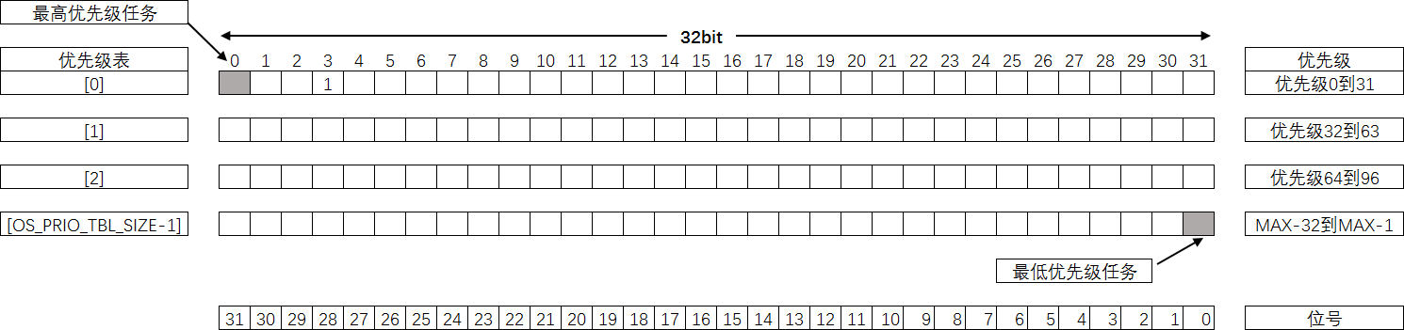
【野火】μCOS-III内核实现与应用开发实战指南
优先级表
优先级表在代码层面上来看，就是一个数组，在文件os_prio.c中定义
CPU_DATA OSPrioTbl[OS_PRIO_TBL_SIZE];

Slide 4
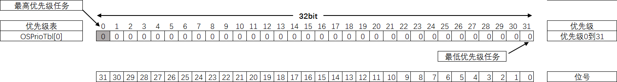
【野火】μCOS-III内核实现与应用开发实战指南
优先级表相关的函数在os_prio.c文件中实现，在os.h文件中声明，
OS_PrioInit()函数
OS_PrioInit()函数用于初始化优先级表，在OSInit()函数中被调用

Slide 5
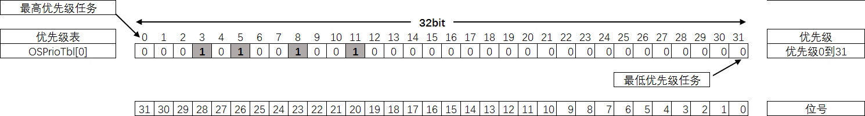
【野火】μCOS-III内核实现与应用开发实战指南
OS_PrioInsert()函数
OS_PrioInsert()函数用于置位优先级表中相应的位，会被OSTaskCreate()函数调用

Slide 6
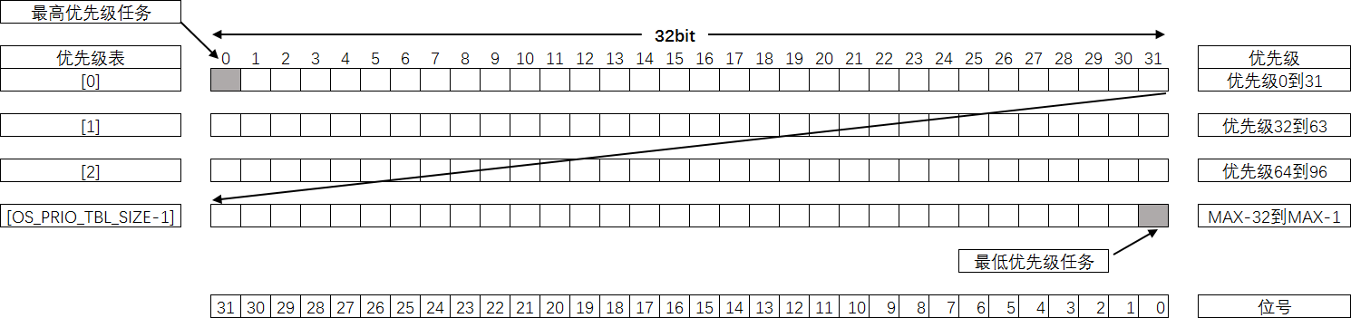
【野火】μCOS-III内核实现与应用开发实战指南
OS_PrioRemove()函数
OS_PrioRemove()函数用于清除优先级表中相应的位
OS_PrioGetHighest()函数
OS_PrioGetHighest()函数用于从优先级表中查找最高的优先级

Slide 7
【野火】μCOS-III内核实现与应用开发实战指南
CPU_CntLeadZeros()函数可由汇编或者C来实现，如果使用的处理器支持前导零指令CLZ，可由汇编来实现，加快指令运算，如果不支持则由C来实现。
通过CPU_CFG_LEAD_ZEROS_ASM_PRESEN宏来控制，定义了这个宏则使用汇编来实现，没有定义则使用C来实现。

Slide 8
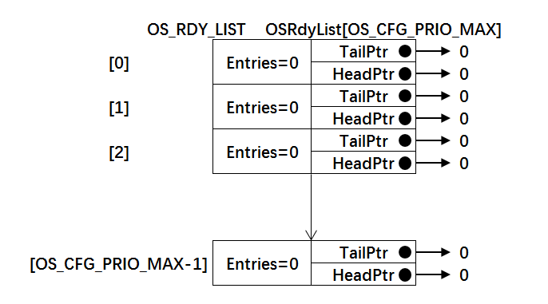
【野火】μCOS-III内核实现与应用开发实战指南
就绪列表
准备好运行的任务的TCB都会被放到就绪列表中，系统可随时调度任务运行。

Slide 9
【野火】μCOS-III内核实现与应用开发实战指南
就绪列表相关的所有函数都在os_core.c实现，这些函数都是以“OS_”开头，表示是OS的内部函数，用户不能调用

Slide 10
【野火】μCOS-III内核实现与应用开发实战指南
就绪列表函数讲解
在需要在结构体os_tcb中添加Prio、NextPtr和PrevPtr成员
在os.h中定义两个全局变量OSPrioCur和OSPrioHighRdy
OS_RdyListInit()函数
OS_RdyListInit()用于将就绪列表OSRdyList[]初始化为空

Slide 11
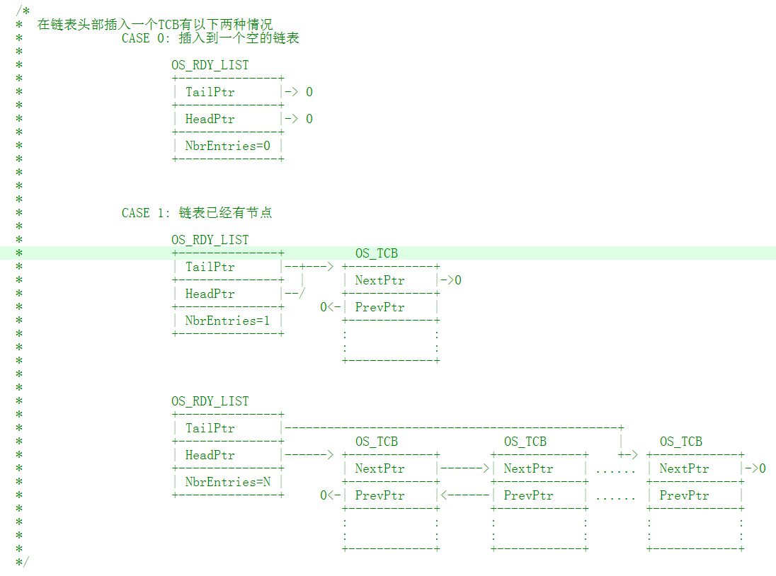
【野火】μCOS-III内核实现与应用开发实战指南
OS_RdyListInsertHead()函数
OS_RdyListInsertHead()用于在链表头部插入一个TCB节点

Slide 12
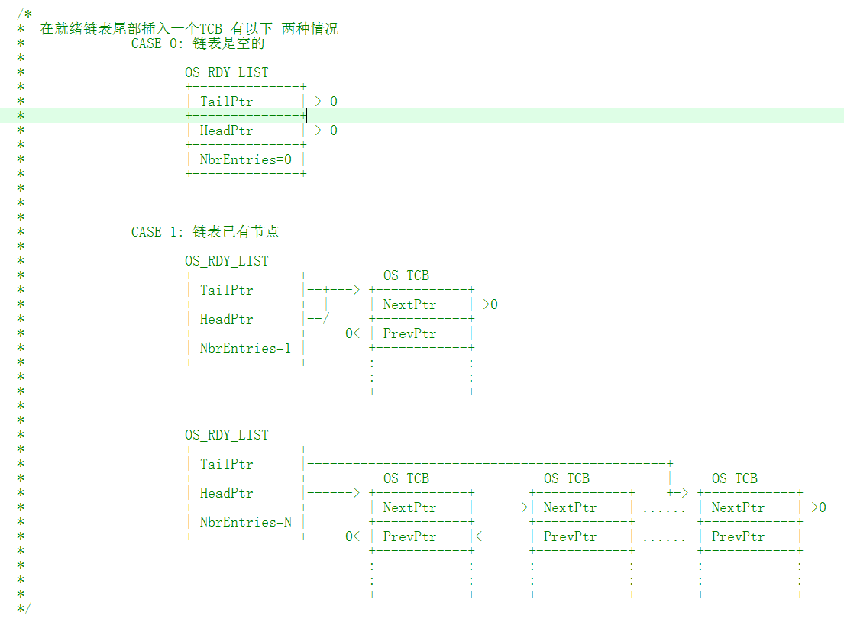
【野火】μCOS-III内核实现与应用开发实战指南
OS_RdyListInsertTail()函数
OS_RdyListInsertTail()用于在链表尾部插入一个TCB节点

Slide 13
【野火】μCOS-III内核实现与应用开发实战指南
OS_RdyListInsert()函数
OS_RdyListInsert()用于将任务的TCB插入就绪列表，插入的时候分成两步
第一步是根据优先级将优先级表中的相应位置位，这个调用OS_PrioInsert()函数来实现
第二步是根据优先级将任务的TCB放到OSRdyList[优先级]中，如果优先级等于当前的优先级则插入链表的尾部，否则插入链表的头部

Slide 14
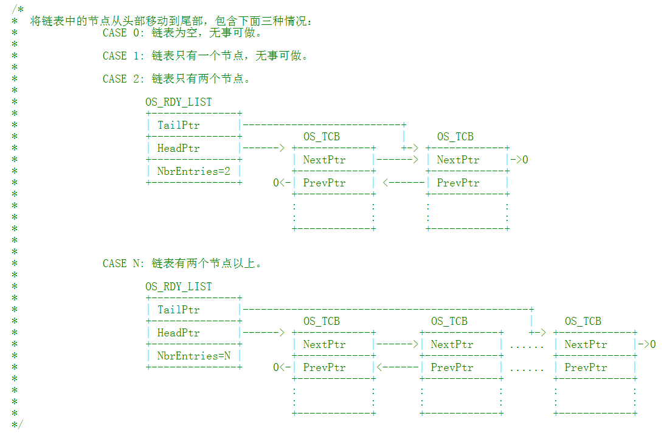
【野火】μCOS-III内核实现与应用开发实战指南
OS_RdyListMoveHeadToTail()函数
OS_RdyListMoveHeadToTail()函数用于将节点从链表头部移动到尾部，移动的时候分四种情况，第一种是链表为空，无事可做；第二种是链表只有一个节点，也是无事可做；第三种是链表只有两个节点；第四种是链表有两个以上节点

Slide 15
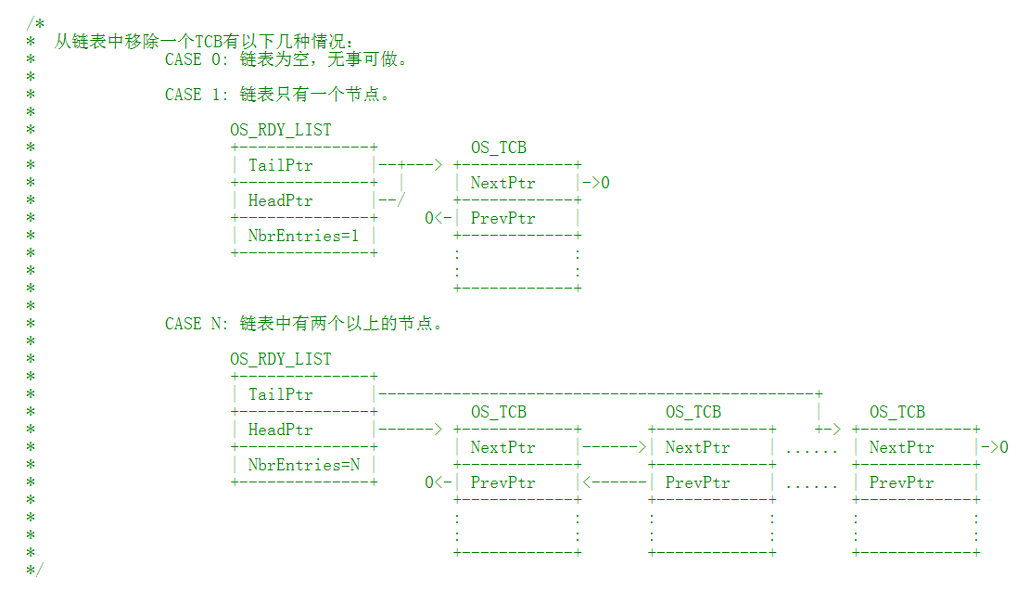
【野火】μCOS-III内核实现与应用开发实战指南
OS_RdyListRemove()函数
OS_RdyListRemove()函数用于从链表中移除一个节点，移除的时候分为三种情况，第一种是链表为空，无事可做；第二种是链表只有一个节点；第三种是链表有两个以上节点

Slide 16
【野火】μCOS-III内核实现与应用开发实战指南
THANKS
淘宝：fire-stm32.taobao.com
论坛： www.firebbs.cn
扫描进入淘宝店铺

